Slide 1
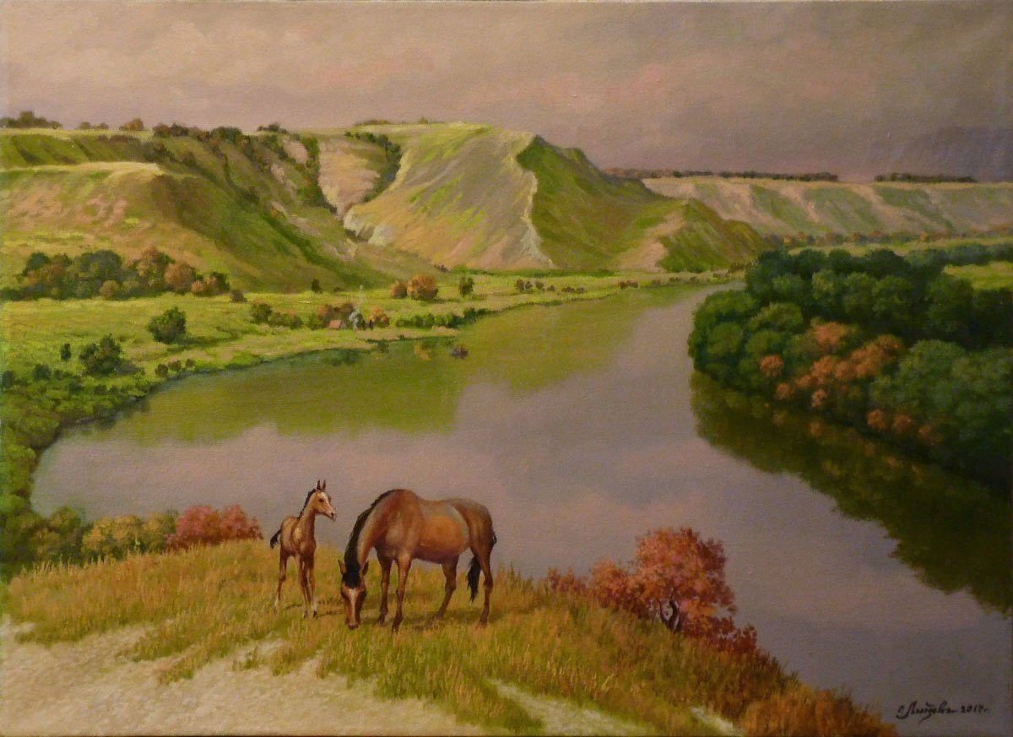
К естественным наукам не относят:
историю
астрономию
физику
химию

Slide 2
Наука о небесных телах - это:
физика
геология
география
астрономия

Slide 3
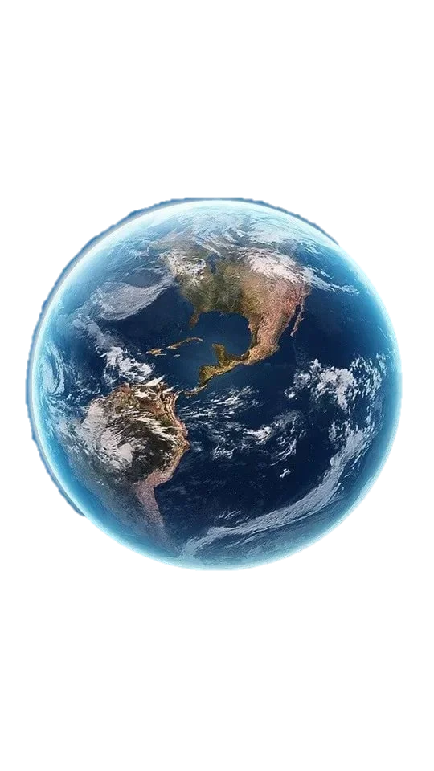
Наука, изучающая форму, строение и развитие Земли, называется:
астрономией
геологией
географией
экологией

Slide 4
Наука о живой природе называется:
экологией
географией
биологией
геологией

Slide 5
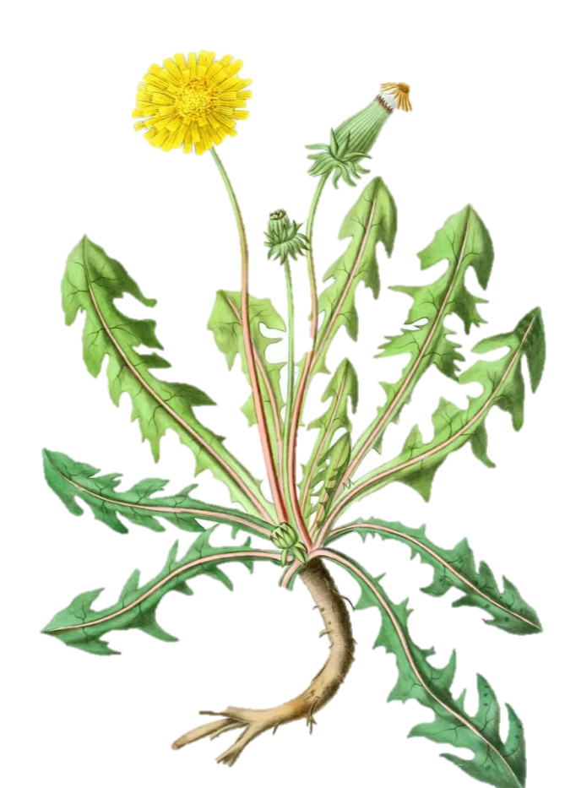
Наука о растениях называется:
анатомией
физиологией
микологией
ботаникой

Slide 6
Соотнеси
Наука | Что изучает
1. БОТАНИКА 2. АНАТОМИЯ 3. БАКТЕРИОЛОГИЯ 4. ЗООЛОГИЯ 5. ЭКОЛОГИЯ 6. ЦИТОЛОГИЯ 7. МИКОЛОГИЯ 8.ОРНИТОЛОГИЯ 9.ИХТИОЛОГИЯ | А) НАУКА О ГРИБАХ Б) НАУКА О РЫБАХ В) НАУКА О ЖИВОТНЫХ Г) НАУКА О СТРОЕНИИ ОРГАНИЗМА Д) НАУКА О РАСТЕНИЯХ Е) НАУКА О ВЗАИМООТНОШЕНИИ ОРГАНИЗМА С ОКРУЖАЮЩЕЙ ПРИРОДОЙ Ж) НАУКА О ПТИЦАХ З) НАУКА О БАКТЕРИЯХ И) НАУКА О КЛЕТКЕ

Slide 7
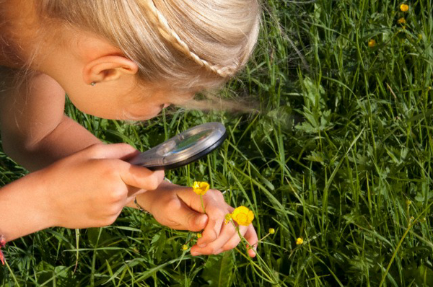
Тема: «Методы изучения природы».

Slide 8
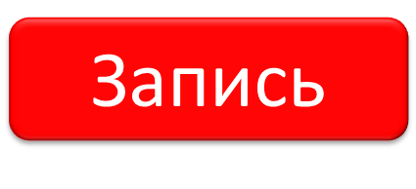
Ме́тод (от греческого «способ») — систематизированная последовательность шагов, действий, которые необходимо предпринять, чтобы решить определенную задачу или достичь определенной цели.

Slide 9
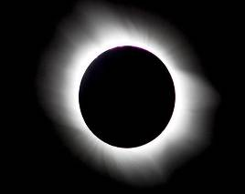
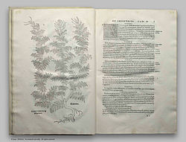
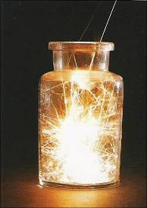
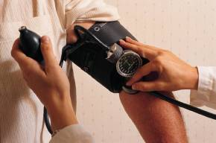
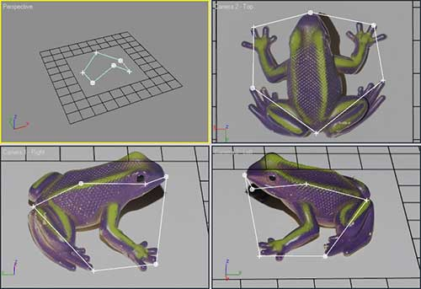
Методы
изучения природы
1. Наблюдение
2.Описание
3.Эксперимент
4.Измерение
5.Сравнение
6.Моделирование

Slide 10
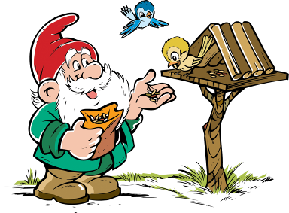
Запись
Наблюдение — это целенаправленное и планомерное восприятие явлений, результаты которого фиксируются наблюдателем.

Slide 11
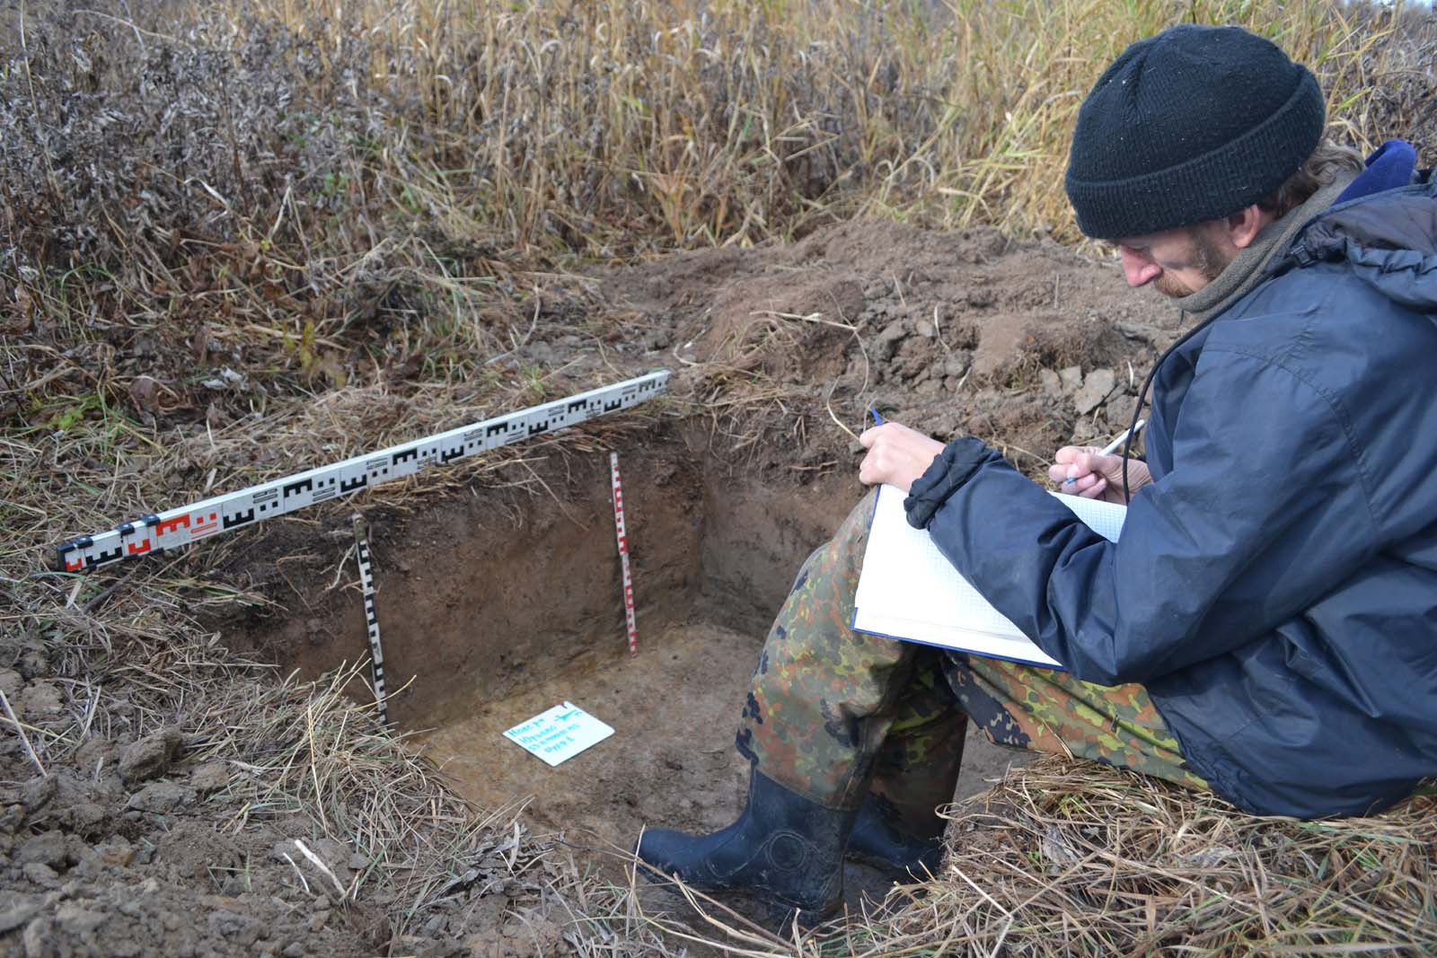
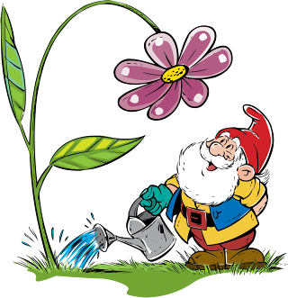
Запись
Описание – запись наблюдений в полевом дневнике

Slide 12
Запись
Эксперимент - общенаучный метод исследовательской деятельности, предназначенный для проверки выдвинутой гипотезы.

Slide 13
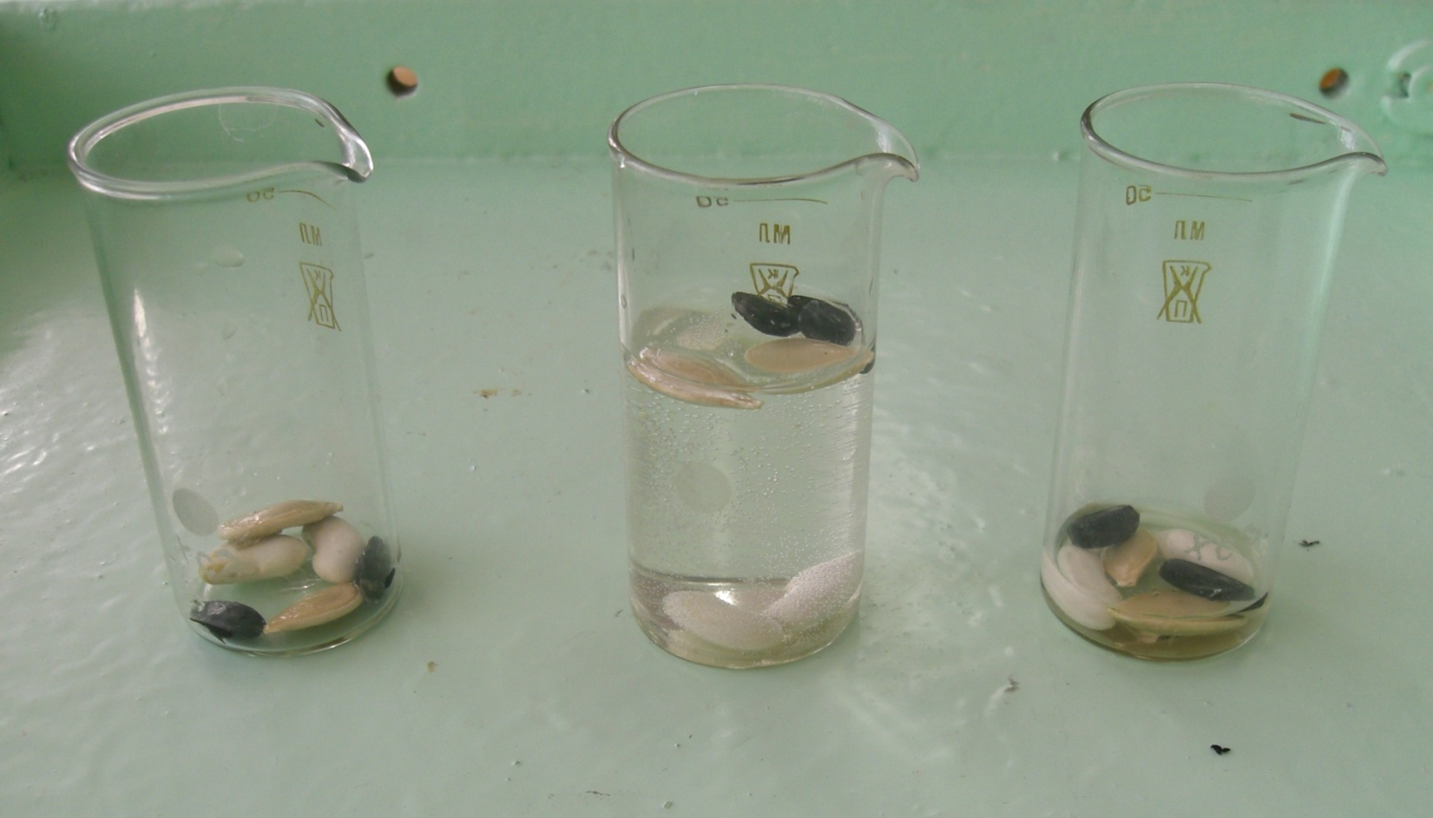
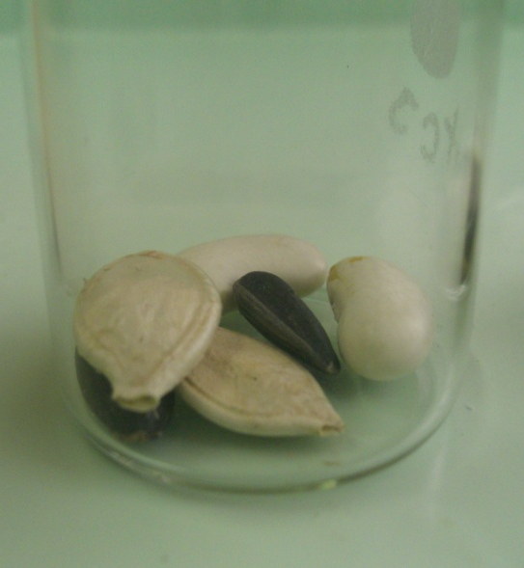
Эксперимент (опыт)
Notes:
Какие методы изучения природы вы еще знаете?
Что такое опыт?
Чем опыт отличается от наблюдения?
Посмотрите на слайд. Как мы назовем этот опыт? Что мы выясним в результате этого опыта?

Slide 14
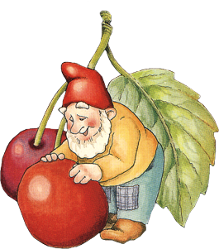
Словарь
Измерение — фиксирование данных об изучаемом объекте, его свойствах с помощью измерительных приборов.

Slide 15
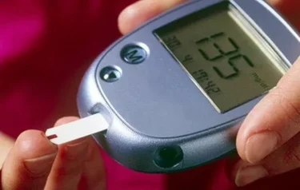
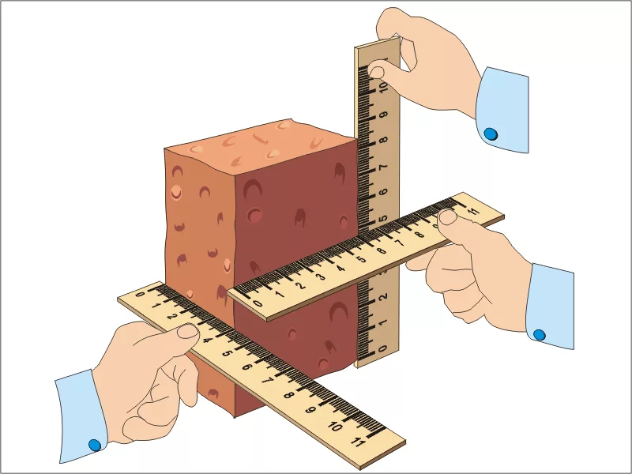
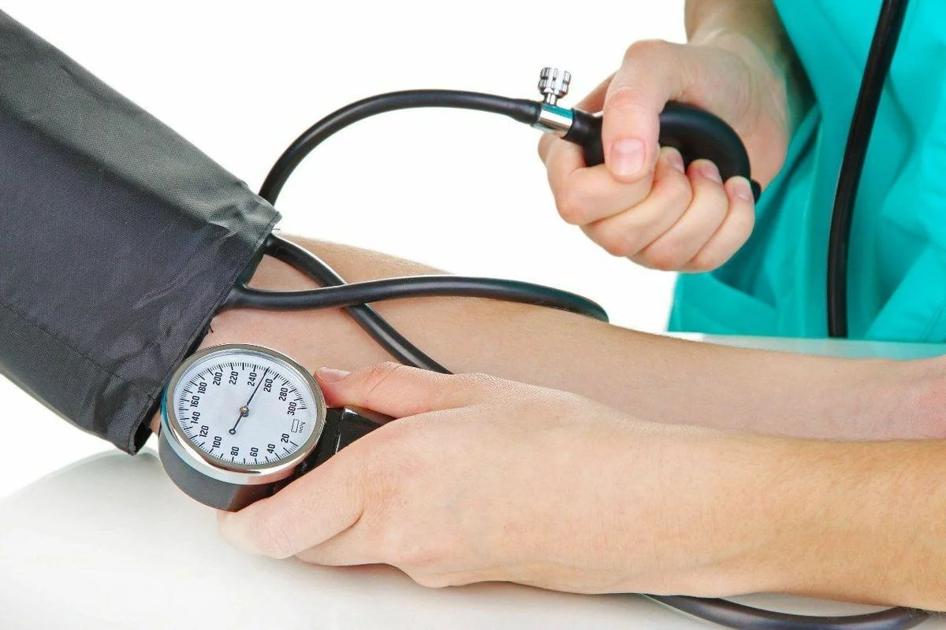
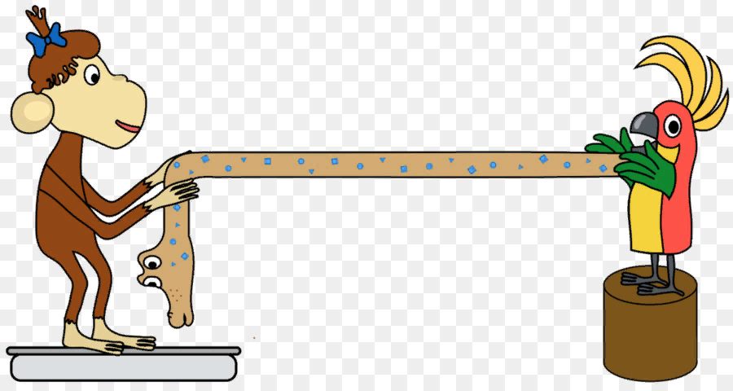

Slide 16
Запись
Сравнение – это сопоставление двух предметов или состояний, имеющих общий признак.

Slide 17
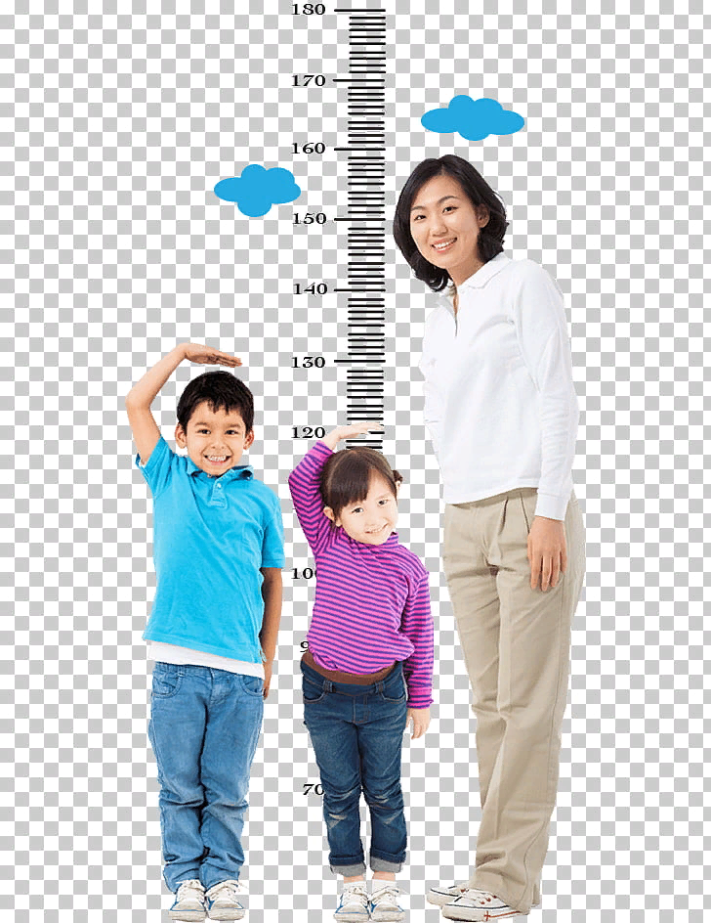

Slide 18
Словарь
Моделирование – это главный метод познания, который состоит из создания и исследования объектов.

Slide 19
